Slide 1
David Budáč
Využití NoSQL databází
26. únor 2018

Slide 2
Využití NoSQL databází (ISQBD, 3. ročník)

Slide 5
O mně..
David Budáč
Unicorn (10+ let)
Developer
DB Architect

Slide 6
Agenda
Cíl: Jakou databázi vybrat pro svůj projekt?
Je SQL mrtvé?
Je NoSQL dobré jen pro start-upy?
Schema vs. Schemaless
co je „schema“?
datové modelování s využitím schemat
SQL databáze vs. NoSQL databáze
Architektura systémů
s použitím SQL databáze
s využitím noSQL databáze
při kombinaci obojího..

Slide 7
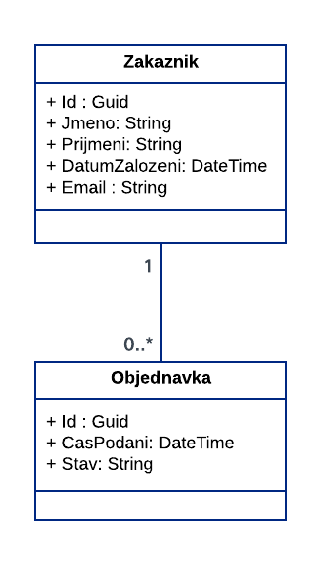
Schema
Schema Design
popisuje data systému
Datové typy
String, Int, Array, Binary, …
Datové domény
povolený rozsah
email musí obsahovat „@“
„Jmeno“ musí být vyplněno
Relace
vazby mezi daty
„Zákazník může podat N objednávek“
„Objednávku podává právě 1 zákazník“
(XSD, JSON Schema)

Slide 8
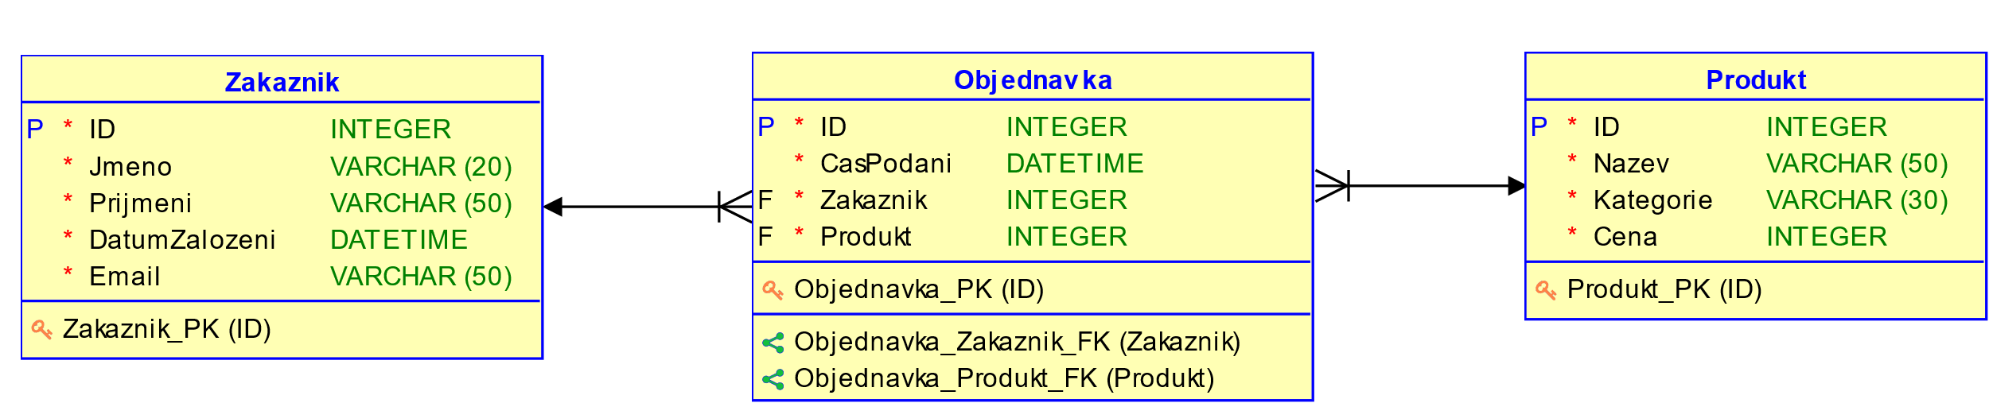
Schema
Fyzický datový model
implementuje schema na datové vrstvě
v databázovém světě se slovo „schema“ příliš nepoužívá
datový model = schema
snaha o maximální obecnost
3. NF
obecná = použitelná v různých situacích
Fyzický datový model
tabulky, cizí klíče, omezení, …

Slide 9
Schema
Databáze
Id | Jmeno | Prijmeni | Email | ….
123 | Josef | Novak | josef.novak@email.cz
…
Id | CasPodani | Stav | Zakaznik | Produkt | ….
899 | 1.11.2017 10:00 | Vyrizena | 123 | 1011
…
Id | Kategorie | Nazev | Záruka | Dodavatel | ….
899 | TV | Panasonic HD 780 | 2 | 5555
…

Slide 10
Schema
Výhody
Databáze nepovolí uložit data jinak, než jak jste to navrhli
žádná překvapení, nekonzistence
Data jsou uložena obecně
slouží jako způsob integrace
umožňuje přístup jiných aplikací
Návrh modelu vychází z analýzy, ale často při jeho návrhu narazíte na nesrovnalosti/nejasnosti
komunikace se zákazníkem (schema designery)
objektové modelování
nedochází k nedorozmnění
Obecnost
Integrace s ostatními systémy
APIs, přímý přístup k databázi (BI řešení, účetní systémy apod.)
dobře navržené schema je sebepopisné

Slide 11
Problém #1
Expandujeme! Začneme prodávat i potraviny!
Lyže vs. Rýže dlouhozrnná
Datum spotřeby
Jak to namodelujeme ???
…
Prohlásíme to za záruční lhůtu!
a převedeme hodnoty na dny
…
Done.
Bezlepkové
… kategorie… ?
nová entita: tagy ?
subkategorie ?
Kalorie
…

Slide 12
Problém #2
Slevová kampaň!
Sleva
... přepočítáme všechny ceny podle potřeby.
Kampaň má omezenou platnost
... přidáme atribut CenaVeSleve .. ?
… zazálohujeme si původní cenu a po skonční kampaně data zmigrujeme zpět ?
(podle skutečné události)
Kampaní může probíhat několik najednou
…
Kampaň na prodlouženou záruku!
…

Slide 13
Schema
Nevýhody
změny schematu (a dat. modelu) jsou náročné
čím větší projekt, tím větší problém
je potřeba upravit hned několik vrstev
musíte dobře znát business už při jeho modelování
vývoj aplikace je na definici schematu velmi závislý
začít psát kód bez kompletního schematu je riziko

Slide 14
Schemaless
Schemaless Design
nemá pevnou strukturu
nic není předem dané
atributy je možné dynamicky přidávat nebo měnit
v praxi typicky vychází přímo z objektového modelu
Fyzický datový model
Objekty, kolekce objektů
„Tabulky“
Row storage, Columnar storage
Grafy
...

Slide 15
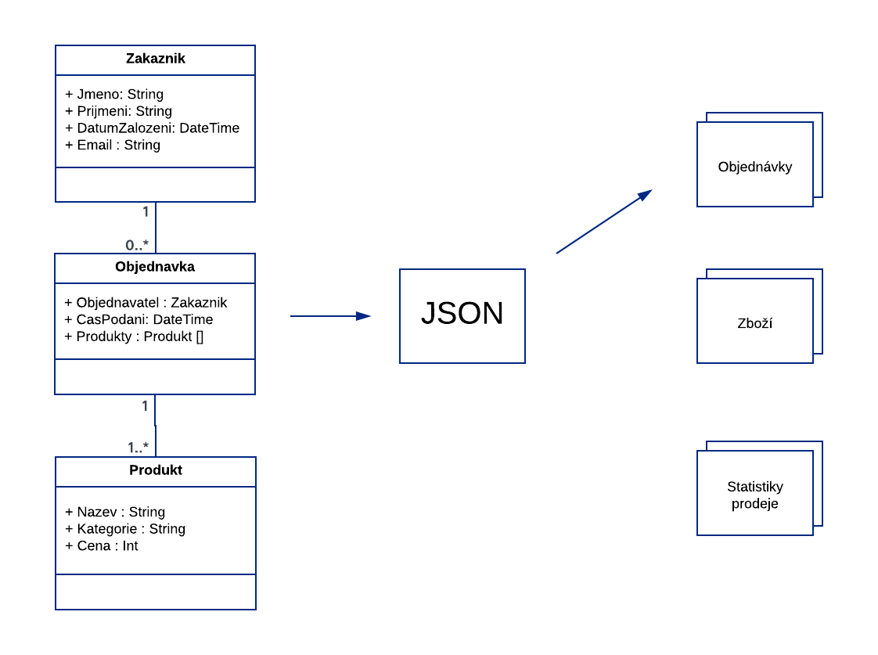
Schemaless
Datový model - Objekty

Slide 16
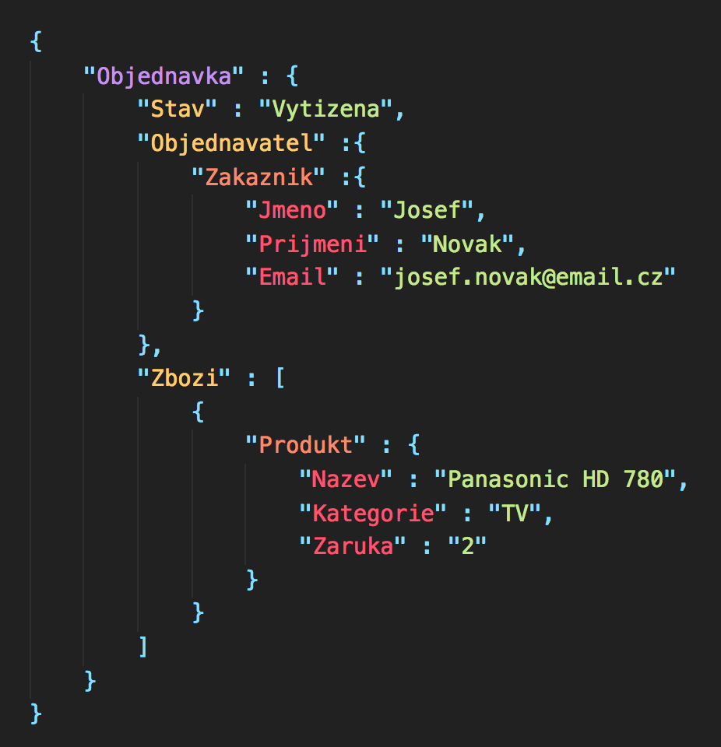
Schemaless
Relace, agregace
jsou modelovány přímo na míru jejich použití
NF nemá smysl dodržovat
relace jsou typicky jen referencemi
JSON

Slide 17
Schemaless
Výhody
velmi rychlý vývoj
není potřeba dopředu navrhovat schema
rychlý prototyping - Agile
paměťové struktury v aplikaci odpovídají strukturám v databázi
často jde o serializované objekty
schema lze dynamicky rozšiřovat

Slide 18
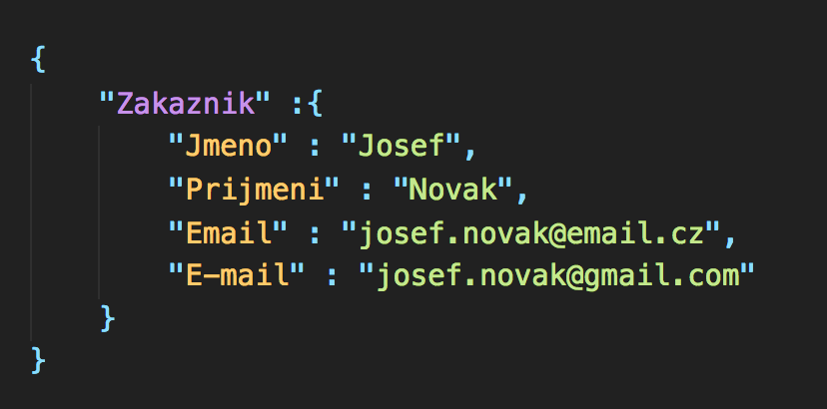
Schemaless
Nevýhody
potenciálně chaos na datové i aplikační vrstvě
„schema“ vzniká implicitně přímo v aplikačním kódu
Integrita dat je typicky řešena mimo databázi

Slide 19
Jak systémy pracují s databází?

Slide 20
Architektura IS
Prezentační
UI (front-end)
Aplikační (business logika)
váš aplikační kód (back-end)
Integrační
stará se o komunikaci s databází (driver)
překlad databázových strukur na aplikační (O/R mapping)
Entity Framework (LINQ), Hibernate, Mongoose
Datová
samotná databáze
Datová
Integrační
Aplikační

Slide 21
SQL Databáze

Slide 22
SQL Databáze
Relační databáze = SQL databáze
„opravdové databáze“
od 70. let, Oracle od 80. let kontinuálního vývoje
extrémně robustní, optimalizace
Oracle je dnes v podstatě databázový OS
Relační datový model
tabulky, sloupce
a jejich vlastnosti
schema je tvrdě vynuceno
pokud jsou data jakkoli nekompatibilní, operace skončí chybou
referenční integrita
schemaless přístup tu jde aplikovat taky, ale…
předem definované „nevyužité“ sloupce
často známka zoufalství (a předmět tím neabsolvujete)

Slide 23
SQL Databáze
Konzistence dat
Transakce
ACID
zápis i čtení
data mohou existovat v několika kopiích
Aplikaci konzistence dat nezajímá
spoléhá se na RDBMS
řeší pouze výjimky a chyby
Zotavení z výpadků
několik mechanismů, velmi robustní
u vyspělých RDBMS je těžké ztratit data
transakční logy
vyžadují centralizaci (potenciální úzké hrdlo)
Zálohy

Slide 24
SQL Databáze
Škálování výpočetního výkonu
Problém – konzistence dat
referenční integrita, transakce
distribuované transakce jsou zlo
neustálá synchronizace nodů v clusteru
od začátku musíte znát topologii modelu – jak budou data distribuovaná ve vašem clusteru
u on-premise DB je škálování HW statické
dynamicky přidávat/odebírat CPU/paměť
Co s tím?
relační model pro rychlé transakční operace
pouze aktuální data
systém napřímo zapisuje pouze sem
datový sklad
jiný model, všechna data, speciální indexy
reporting, účetnictví, BI, SAP
opačný problém - „virtuální data mart“
Notes:
TODO – obrázek ke škálování přes nody

Slide 25
SQL Databáze
Scaling - Objem dat
Partitioning
rozdělení dat podle klíče (datum, kategorie, ..)
„virtuální tabulky poslepované z fyzických tabulek“
Optimalizované datové pohledy
redundantní data ( nižší NF )
„nejprodávanější zboží v daném kraji“ ?
Silnější HW
pokud nemáte čas optimalizovat
Odlití dat mimo databázi
Přesun referenční integrity na aplikační vrstvu
obětujete referenční integritu v databázi, přesunete ji na aplikační vrstvu
schema je najednou definováno na více vrstvách

Slide 26
SQL Databáze
SQL (Structured Query Language)
nejstarší v podstatě nezměněná 4GL
„aktuální“ verze = ANSI ‘92
implementace v různých RDBMS se liší jen minimálně
kompletní práce s databází
Dotazy
DDL, DML, DCL, ..
SQL se na pozadí překládá do kurzorů
databáze používají optimalizační techniky
několik typů indexů (.. o tom nebudeme ani začínat)
…30 let konkurečního boje musí být někde vidět
Naučte se analytické funkce…
velmi jednoduché a mocné
Oracle, MSSQL, PostgreSQL, MySQL (snad od 5.8)

Slide 27
SQL Databáze
Implementace business logiky
triggery, procedury
typicky jen pokud potřebujete přístup i z jiných systémů
má smysl jen v určitých případech
pokud v rámci business logiky manipulujete s velkým množstvím dat, nemá často smysl, aby data opouštěla datovou vrstvu
PL/SQL, T-SQL, …
procedurální, interpretované jazyky
Integrační prvky
efektivní metody pro hromadnou správu dat
loading / offloading

Slide 28
SQL Databáze – Architektura IS
Aplikační vrstva
řeší jen business logiku (nezávislá od ostatních vrstev)
Integrační vrstva
konverze datových typů z databázových do aplikačních
MySQL VARCHAR = .NET String
typicky potřebujete alespoň O/R mapping
Code-first prototyping
framework vytvoří datový model na základě mapování objektů
Entity Framework (.NET)
jednoduché použití, nativní podpora
Datová vrstva
řeší kozistenci a integritu dat vůči schematu
Datová
Integrační
Aplikační

Slide 29
SQL Databáze
Komerční
Oracle Database
bezkonkurenční stabilita
vysoké pořizovací i provozní náklady
„drama queen“ relačních databází
pro produkční provoz potřebujete experta (nebo raději několik)
MS SQL
„nativní“ integrace s .NET frameworkem a souvisejícími technologiemi
Teradata, Vertica, …
OpenSource
PostgreSQL
jasně vyčnívá množstvím features (srovnatelné s Oracle)
MySQL / MariaDB
zdaleka nejrozšířenější
Oracle Corp.

Slide 30
NoSQL databáze

Slide 31
NoSQL databáze
Kontext…
vychází z potřeb internet boomu - 2000‘s
potřeba distribuovatelnosti, vysoké škálovatelnosti
velký objem nestrukturovaných dat
commodity HW
pomalý internet – data je potřeba dostat blíže k uživatelům
Objektová databáze
starší koncept, původně se neuchytil
ideální pro ne-relační uložení dat
#noSQL
není to sofistikovaný akronym, je to původně jen hashtag

Slide 32
NoSQL databáze
Aggregate-oriented
Key-Value store
Document Store
Column-family Store
...
Graph Databases

Slide 33
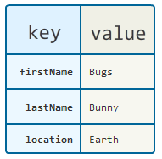
NoSQL databáze
Key-value store
slouží často jako chytré distrbuované cache
hashmapy
metadata
objektová cache
distribuce binárních data
obrázky, assety
vysoký výkon čtení
Redis
Amazon Dynamo, Memcache, Berkley (Oracle)

Slide 34
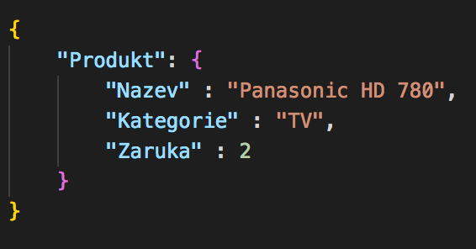
NoSQL databáze
Document store
“sklad na JSONy“
“řádky“ – mohou být celé objekty
Notes:
TODO – přidat jednoduchý object

Slide 35
NoSQL databáze
Nested
dokument v dokumentu
stačí jedna operace
Notes:
TODO – přidat jednoduchý object

Slide 36
NoSQL
Jiné názvosloví (MongoDB)
Kolekce = Tabulka
Dokument = Řádek
Dokument
Kolekce
Dokument
Dokument
Kolekce
Databáze

Slide 37
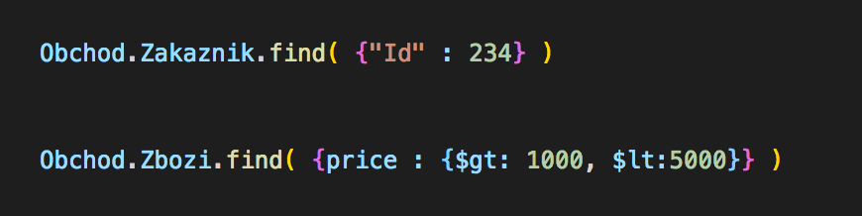
NoSQL databáze
MongoDB API
Funkce, metody objektů
Vyhledávání
Vložení dat

Slide 38
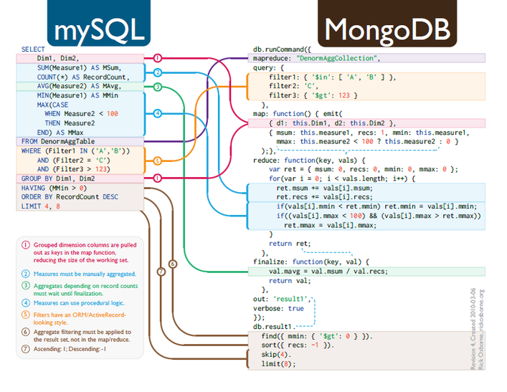

Slide 39
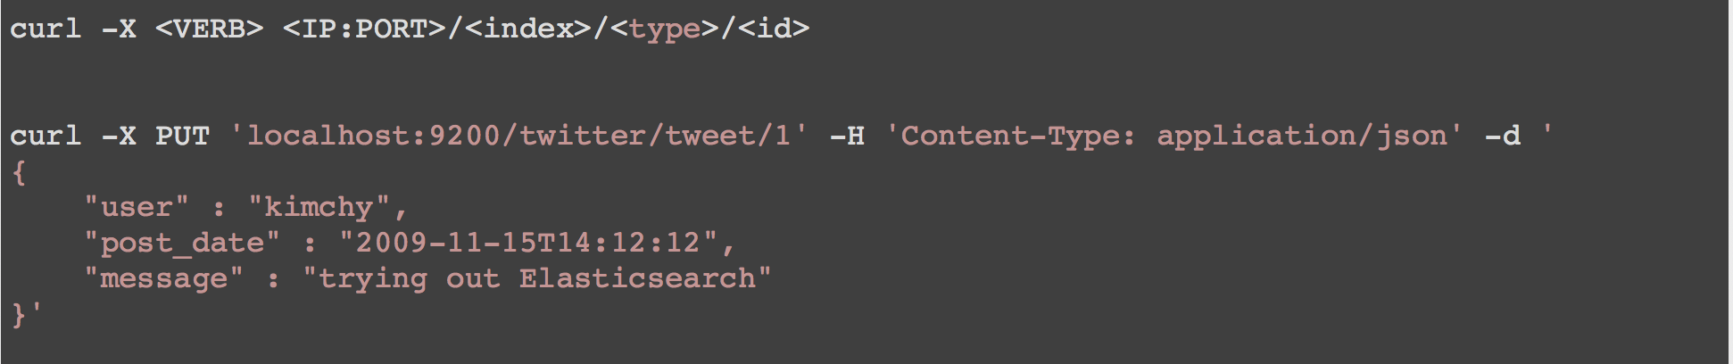
NoSQL databáze
Rest API
ElasticSearch

Slide 40
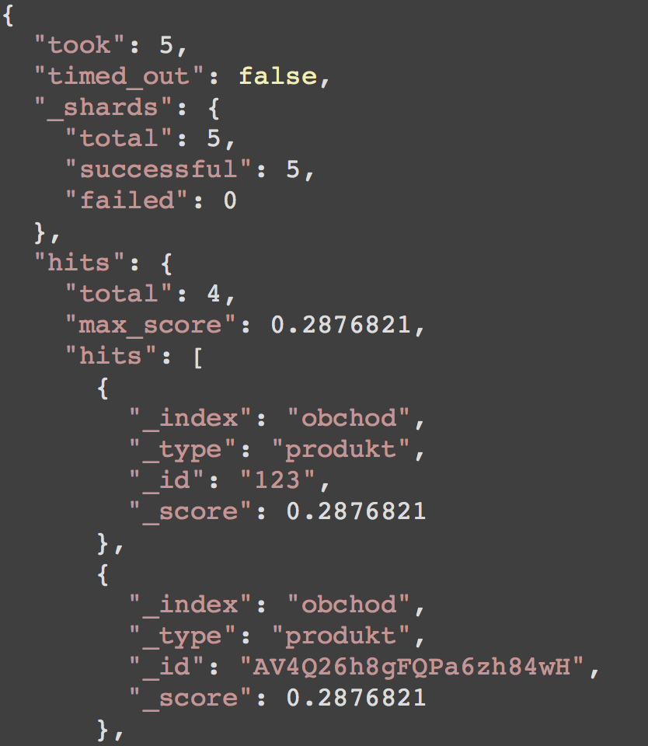
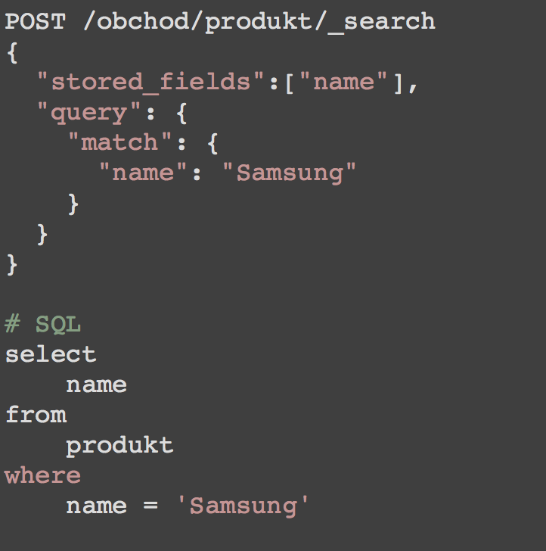
NoSQL
ElasticSearch DSL
dotazovací „jazyk“

Slide 41
NoSQL
Konzistence dat
Transakce typicky neexistují
BASE
Basically available
Soft state
Eventual consistency
Pro NoSQL databaze není integrita dat ani jejich konzistence prioritou
O konflikty se musí starat sám aplikační kód
fronty, semafory
Verzování položek
vkládání objektů funguje jako při vkládáí do kolekcí
objekty se typicky přepíše
ale nastaví vyšší verzi
Zálohy
typicky řešíte na úrovni OS

Slide 42
NoSQL
Sharding + Clustering
Node1 = objednávky 09.2017
Node2 = objednávky 10.2017
Node3 = objednávky 11.2017
Node4 = objednávky 11.2017
Node5 = objednávky 11.2017
řeší zároveň Scaling HW + Scaling objemu dat
přidání nodu do clusteru jde typicky provést dynamicky
stejně tak odebrání nodu z clusteru
v cloudovém prostředí to ohromně šetří náklady
v necloudovém Docker containery
Aktuální data

Slide 43
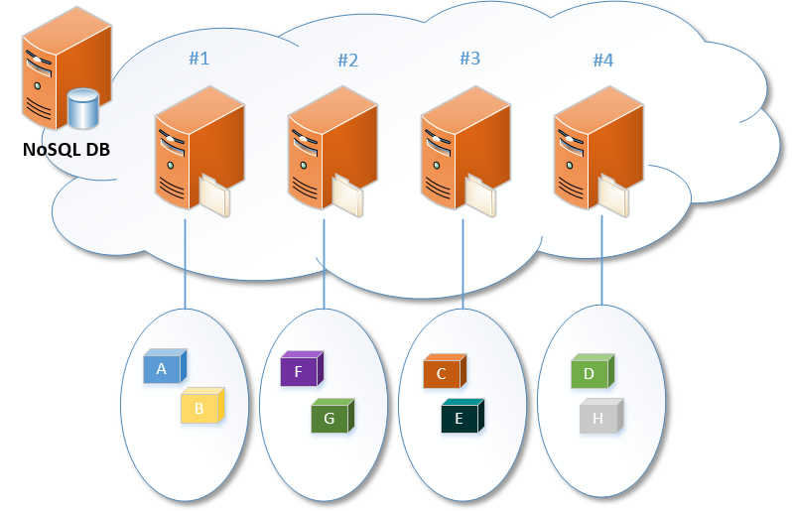
NoSQL
Sharding + Clustering

Slide 44
NoSQL
Každá NoSQL databáze je implementována jinak
Mongo = dokumenty
ElasticSearch
inverted index
Apache Lucene
columnar storage
Implementace jsou úplně odlišné
„NoSQL“ označuje všechno co není relační a ukládá to data

Slide 45
Architektura IS - NoSQL
Aplikační vrstva
implementuje schema
větší zodpovědnost – stará se i o konflikty a datovou integritu
Integrační
typicky standardní API (žádné složité drivery)
DSL překladače místo O/R mappingu
Hibernate
Datová
typicky poměrně tenká
stará se hlavně o optimální provoz, dostupnost
Datová
Integrační
Aplikační

Slide 46
Big Data
Hadoop, GFS
MapReduce funkce
Minimální overhead databázového stroje
Google ho aplikoval v podstatě přímo na FS
obrovské možnosti škálovatelnosti

Slide 47
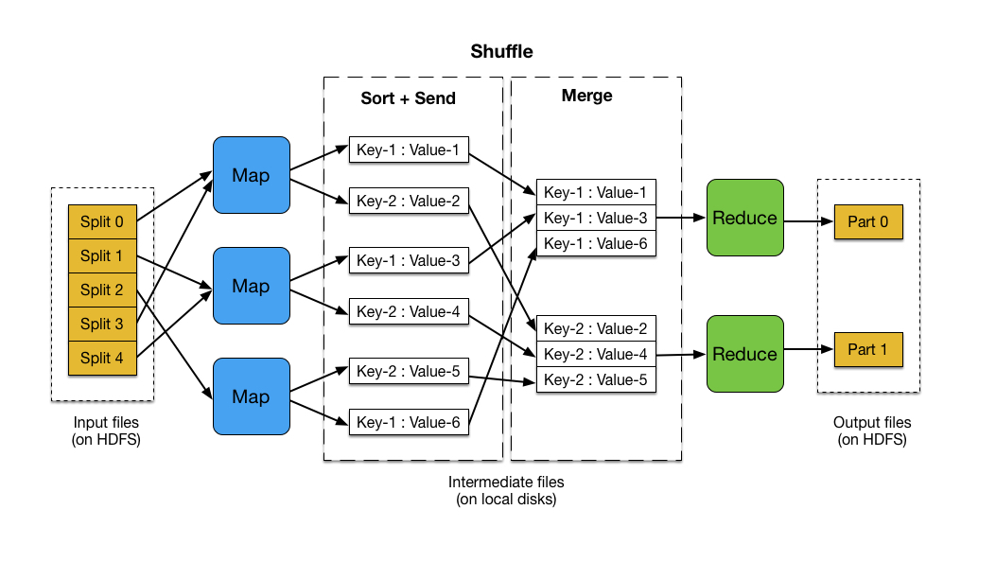
MapReduce

Slide 48
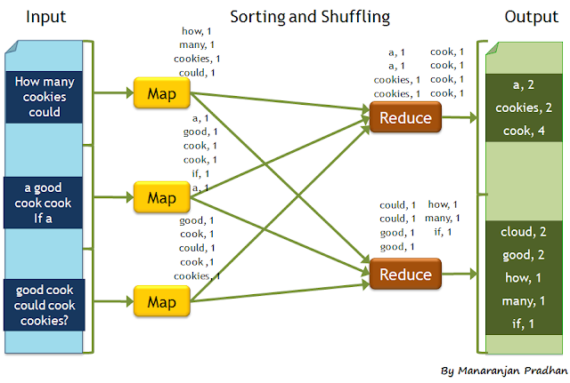
MapReduce

Slide 49
Kombinace SQL a NoSQL

Slide 50
Kombinace SQL a NoSQL
Realita pro větší e-commerce aplikace
Aplikace přistupuje do obou databází
NoSQL
funguje jako „cache“
dokumenty jsou vysoce přizpůsobeny konkrétním obrazovkám
pravidelně se synchronizuje s relační databází
část může klidně spadnout, data se jen znovu načtou
SQL
zde je vše konzistentní
„single point of truth“
synchronizace s účetním systémem, SAP a vlastními reporty
Notes:
TODO - obrazek

Slide 51
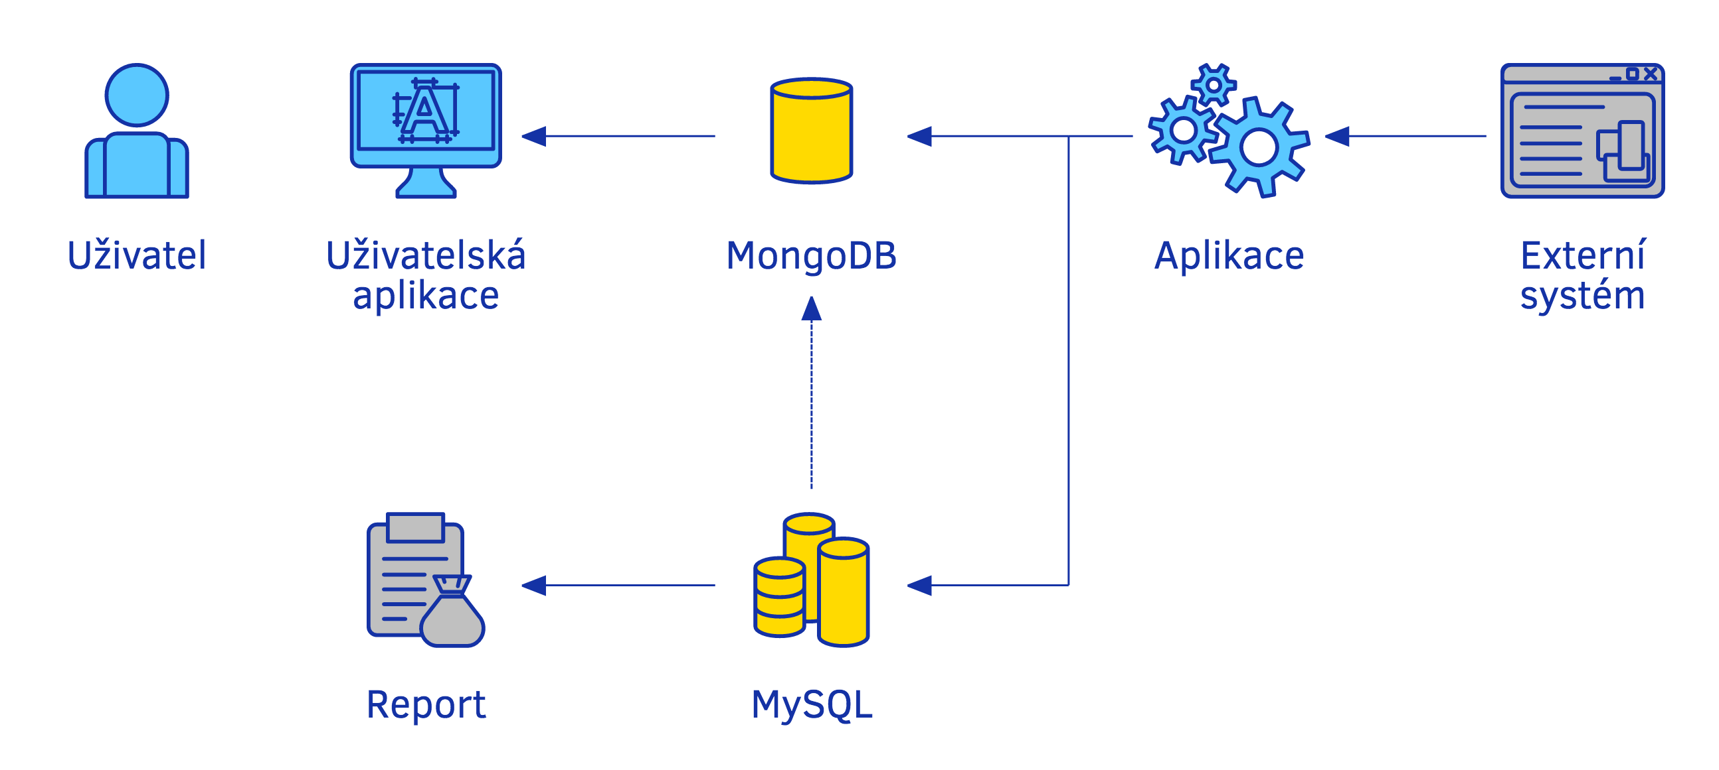
Kombinace SQL a NoSQL
Transparency Platform
http://transparency.entsoe.eu
miliardy záznamů
Notes:
TODO – diagram Emfip reseni

Slide 52
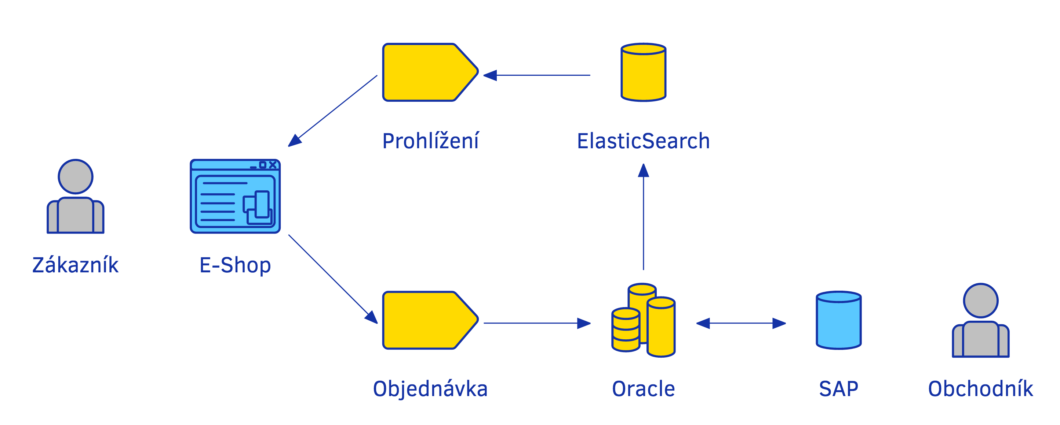
Kombinace SQL a NoSQL
E-shop
Notes:
TODO – diagram Emfip reseni

Slide 53
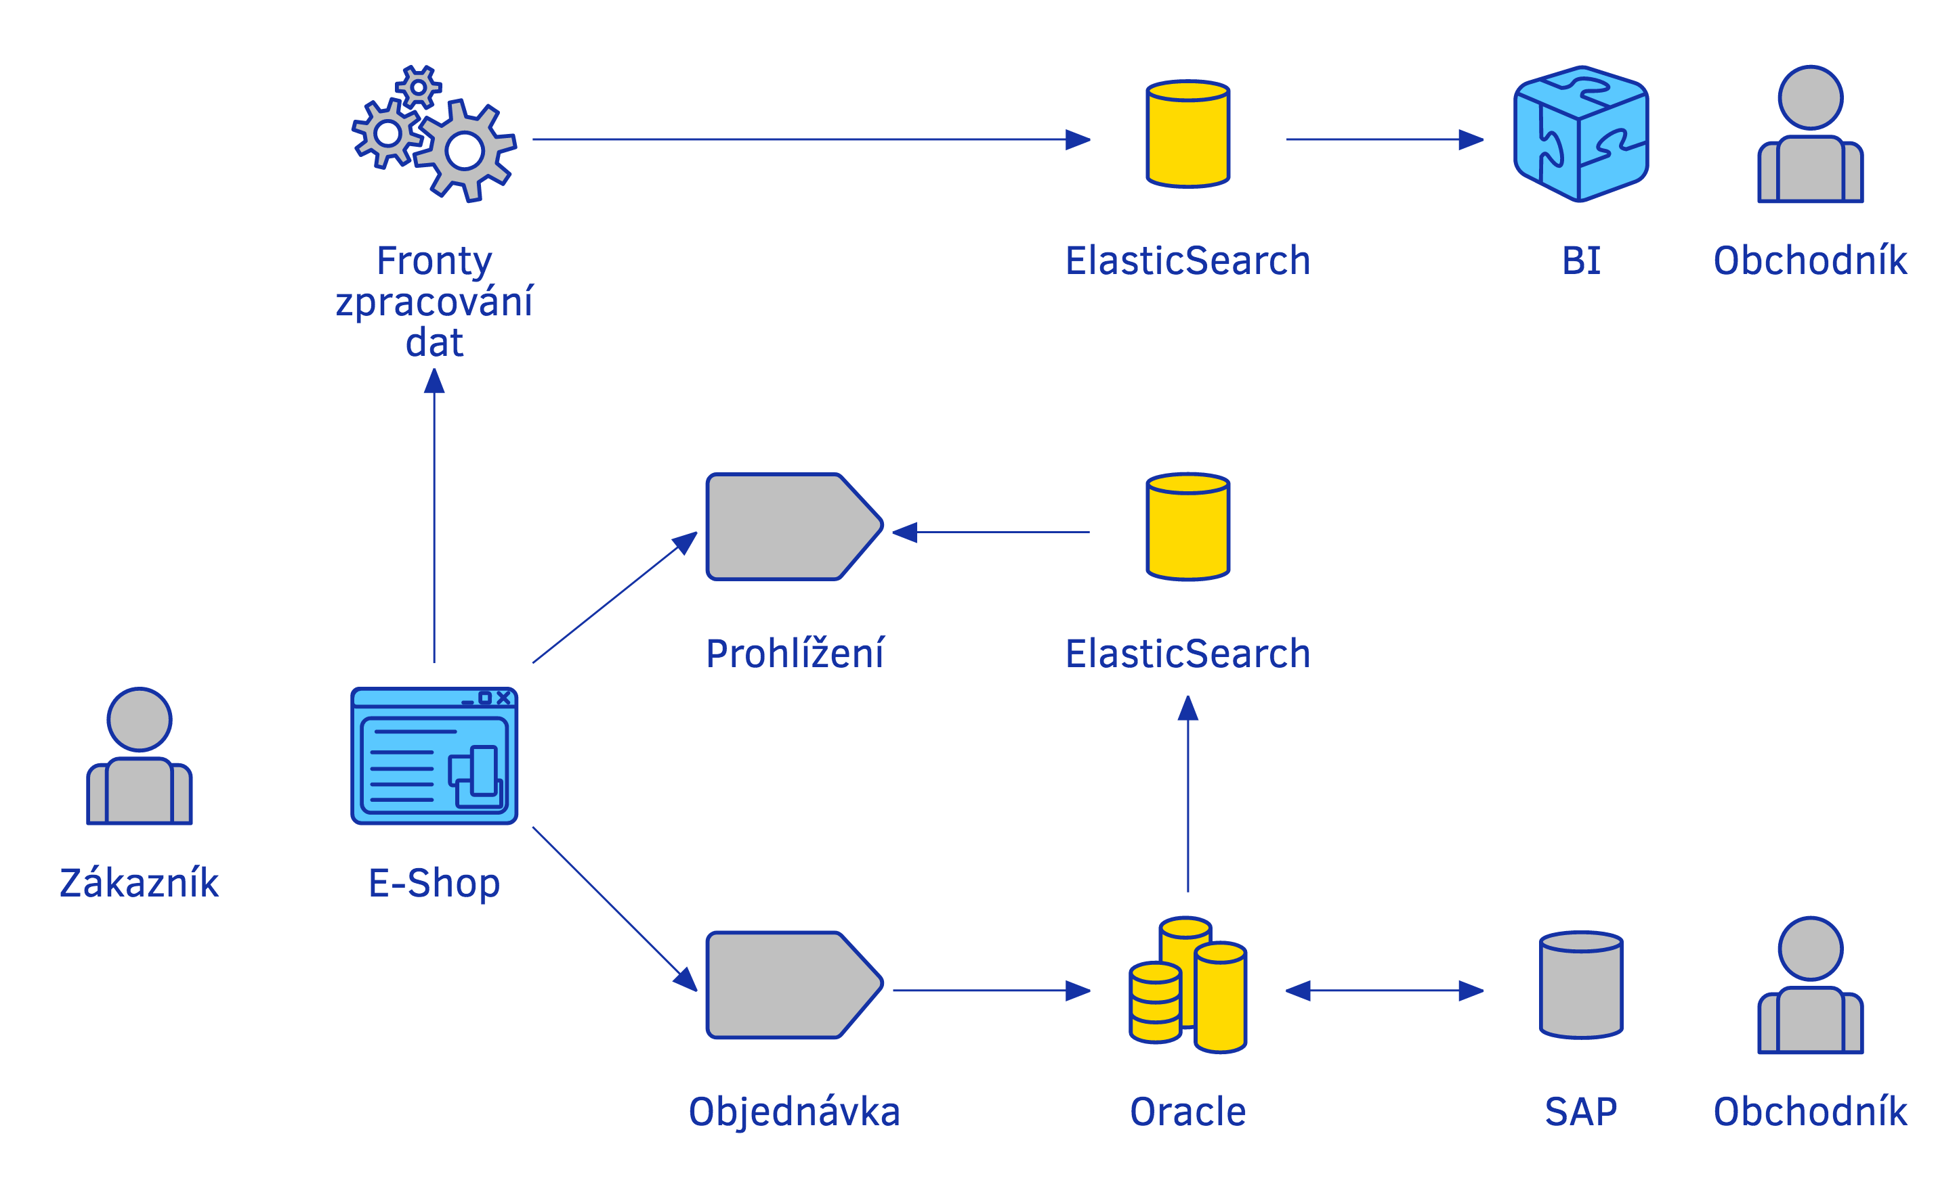
Kombinace SQL a NoSQL
E-shop
Notes:
TODO – diagram Emfip reseni

Slide 54
Spojení obou světů
Tradiční RBMS
přebírají vymoženosti a vzory z NoSQL databází
JSON store - nativní přístup k dokumentům v SQL
obdoba Xquery
užitečné hlavně pro integraci s NoSQL systémy
přetrvává problém se škálováním
NoSQL databáze
MongoDB 4 implementuje ACID
ElasticSearch implementuje SQL
...
Cloud
Amazon Aurora – upravená MySQL s důrazem na škálovatelnost

Slide 55
Summary

Slide 56
Shrnutí
SQL databáze
důraz na datovou integritu a konzistenci
dobrý návrh datového modelu je nutnost
problémy se škálováním a provozem ve velkých clusterech
vyspělé a prověřené technologie
opírají se o silné standardy
NoSQL databáze
integrita a konzistence dat není tak důležitá
pokud ji potřebujete, musíte si ji napsat sami v aplikaci
vynikají dynamickou škálovatelností
výhodné pokud nemáte svoji infrastrukturu
stále poměrně mladé technologie
open-source, free

Slide 57
P.S.:
Hodně zjednodušené
V praxi se přístupy ohýbají a překrývají.
Na vstupní pohovor by to mělo stačit…
SQL databáze
v .NET začnete s MSSQL
do Oracle se sami nepouštějte, pokud pro to nemáte důvod
pro vlastní projekty – PostgreSQL nebo MySQL
Amazon Aurora
NoSQL databáze
začněte s MongoDB (MEAN,MERN stack)
Google Firebase – jednoduchá integrace, dobře pochopíte principy
ElasticSearch od verze 5 je velmi pokročilá NoSQL databáze
parádní rozhraní, logické DSL

Slide 58
Díky za pozornost
Q&A

